Slide 1
M5 – Fundamentos de bases de datos relacionales
Día 8 – sesión 5

Slide 2
Contenidos sesión N° 4
Entendiendo Transacciones con PostgreSQL.
Propiedades ACID.
Palabras reservadas para transacciones.
TCL.
DCL. -> GRANT / REVOKE

Slide 3
Transacciones
Una transacción es una unidad de trabajo que consiste en una o más consultas SQL que se ejecutan de manera conjunta. La transacción garantiza que todas las operaciones dentro de ella se completen correctamente o que, en caso de error, todas las modificaciones se deshagan, manteniendo la base de datos en un estado consistente. Las transacciones permiten agrupar operaciones para asegurar que los cambios se apliquen de forma completa y correcta.

Slide 4

ACID
Las transacciones en PostgreSQL siguen las propiedades ACID, que garantizan la confiabilidad de las operaciones. ACID es un acrónimo que se refiere a las siguientes propiedades:
Atomicidad (Atomicity): Una transacción debe ser "todo o nada". Si alguna parte de la transacción falla, todos los cambios realizados hasta ese momento se deshacen, garantizando que no se apliquen modificaciones parciales.
Consistencia (Consistency): Las transacciones deben llevar la base de datos de un estado válido a otro. Después de una transacción, la base de datos debe cumplir todas las reglas de integridad establecidas.
Aislamiento (Isolation): Las transacciones deben ejecutarse de forma independiente entre sí, es decir, los cambios realizados en una transacción no deben ser visibles para otras hasta que se confirmen con un COMMIT.
Durabilidad (Durability): Una vez que una transacción ha sido confirmada, sus cambios son permanentes y se garantizan, incluso si hay fallos de sistema o apagones. Estas propiedades aseguran que las transacciones se gestionen de manera confiable y que la integridad de la base de datos se mantenga en todo momento.

Slide 5
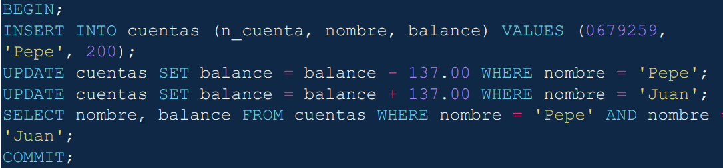
BEGIN, COMMIT Y ROLLBACK

Slide 6
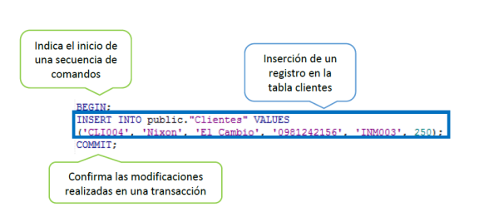
Partes de una transacción

Slide 7
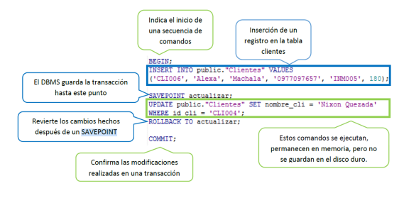
Creación de SAVEPOINS
ROLLBACK TO actualizar;

Slide 8
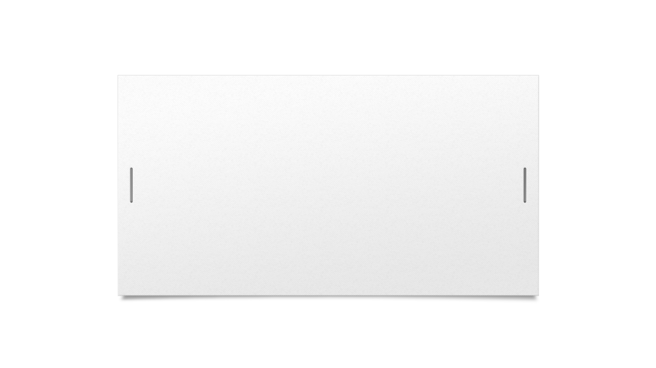

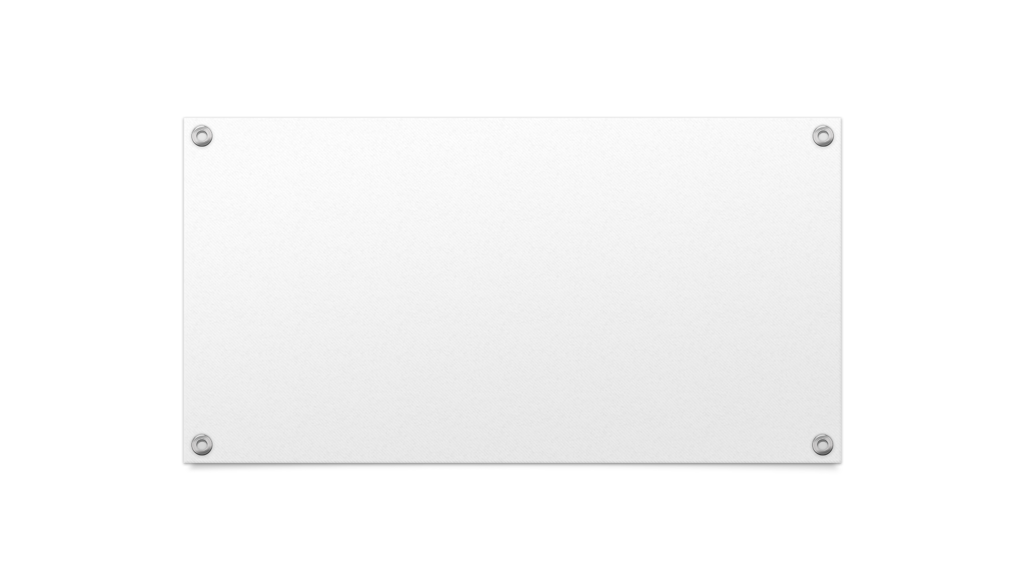

Ejercicios en transacciones.

Slide 9
Desactivar / Activar auto commit.
En PSQL:
\set AUTOCOMMIT off / on
Verificar estado AUTOCOMMIT:
\echo :AUTOCOMMIT

Slide 10
Privilegios y usuarios
Crear un grupo de usuarios:
CREATE GROUP nombre_grupo;
Crear un usuario y agregarlo a un grupo:
CREATE USER [nombreusuario] WITH PASSWORD ‘password’ IN GROUP [nombregrupo]

Slide 11
Privilegios
Sintaxis para otorgar privilegios:
GRANT [SELECT, INSERT, UPDATE, DELETE, ALL] ON [nombretabla] TO [nombreusuario o nombreGrupo];
Dar privilegios a un usuario en una base de datos a un usuario:
GRANT ALL PRIVILEGES ON DATABASE base_datos TO nombre_usuario;

Slide 12
Privilegios
Dar privilegios a tablas de nuestra base de datos:
GRANT SELECT ON TABLE tabla1, tabla2 TO mi_usuario;
Revocar todos los privilegios a las tablas de un esquema:
REVOKE INSERT, UPDATE, DELETE ON ALL TABLES IN SCHEMA public FROM mi_usuario;

Slide 13

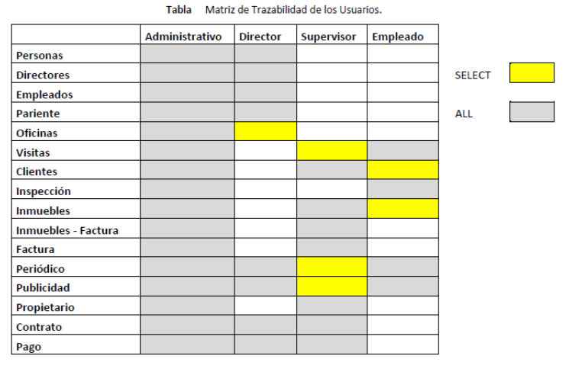
Ejemplo de tabla de permisos

Slide 14
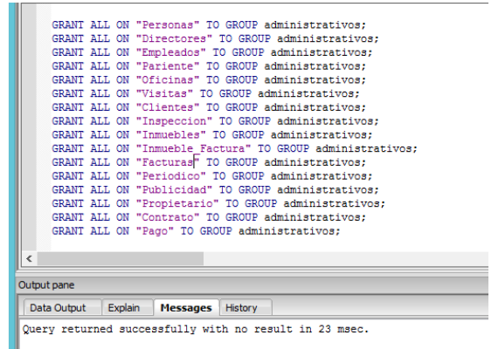
Ejemplo de asignación de privilegios.

Slide 15
Revocar privilegios
Revocar privilegios a un grupo / usuario:
REVOKE SELECT, INSERT, UPDATE, DELETE ON mi_tabla FROM mi_grupo / usuario;
Revocar todos los privilegios a un grupo o usuario:
REVOKE ALL PRIVILEGES ON mi_tabla FROM mi_usuario;
Revocar privilegios de una base de datos:
REVOKE CONNECT ON DATABASE mi_base_datos FROM mi_grupo;
Revocar privilegios sobre un esquema:
REVOKE ALL PRIVILEGES ON ALL TABLES IN SCHEMA public FROM mi_usuario;

Slide 16
Próxima sesión
Relaciones de Tablas.
Unión.
Intersección.
Diferencia.
Producto Cartesiano.

